Slide 1

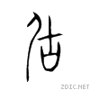
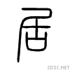
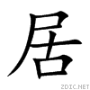
金文
小篆
楷体

Slide 3

清
平
乐
.
村
居

Slide 4
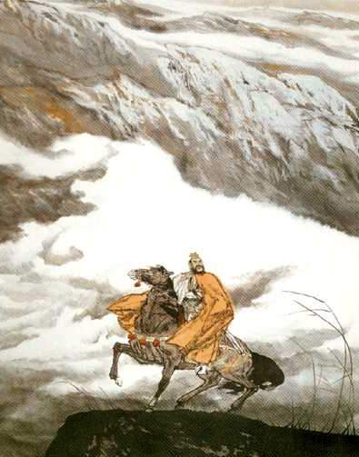
辛弃疾，字幼安，号稼
轩，历城人（山东济南
人），南宋爱国词人。
一生主张抗金，渴望恢
复中原。著有词集《稼
轩长短句》。

Slide 5
写作背景：
辛弃疾曾历任江西、湖南、湖北安抚使，任职期间，打击贪官，救济灾民，颇有政绩。淳熙八年被劾职，退居江西上饶一带，隐居长达二十年，他退居乡间，与山民野老打成一片，过着平凡质朴、恬淡安静的生活。此时，他一改过去壮大场面的描述和豪杰人物的刻画，转而饱蘸色彩去描绘田园风景画和俚俗乡情图。这首词题为“村居”，是词人晚年遭受排斥、打击，壮志难酬，归隐上饶地区农村时的作品。

Slide 6
茅檐低小，
溪上青青草。
醉里吴音相媚好，
白发谁家翁媪。
大儿锄豆溪东，
中儿正织鸡笼，
最喜小儿无赖，
溪头卧剥莲蓬。
辛弃疾
清平乐·村居
bāo

Slide 7
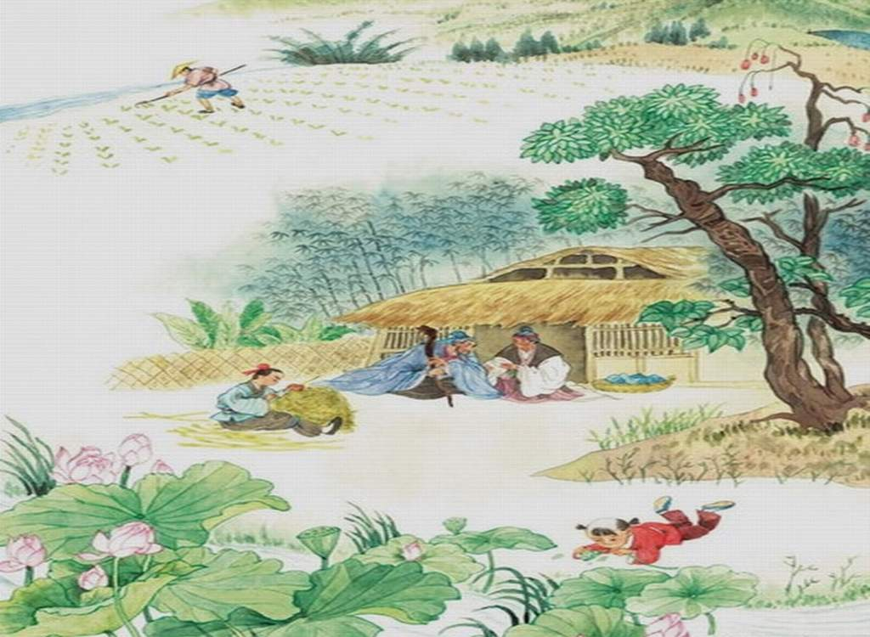


Slide 8
茅檐低小，
溪上青青草。
醉里吴音相媚好，
白发谁家翁媪。
大儿锄豆溪东，
中儿正织鸡笼，
最喜小儿无赖，
溪头卧剥莲蓬。
辛弃疾
清平乐·村居

Slide 9
读着 醉里吴音相媚好 ，我仿佛看到（听到） 。

Slide 10
茅檐低小，
溪上青青草。
醉里吴音相媚好，
白发谁家翁媪。
大儿锄豆溪东，
中儿正织鸡笼，
最喜小儿无赖，
溪头卧剥莲蓬。
辛弃疾
清平乐·村居

Slide 11
醉里挑灯看剑，
梦回吹角连营。
八百里分麾下炙，
五十弦翻塞外声，
沙场秋点兵。
马作的卢飞快，
弓如霹雳弦惊。
了却君王天下事，
赢得生前身后名。
可怜白发生！
辛弃疾
破阵子 ·为陈同父赋壮语以寄
huī
dì

Slide 12
谢 谢！

